Slide 1
BÀI 11:
QUYỀN TRẺ EM
(Tiết 2)

Slide 2

KHỞI ĐỘNG

Slide 3
LUYỆN TẬP

Slide 4
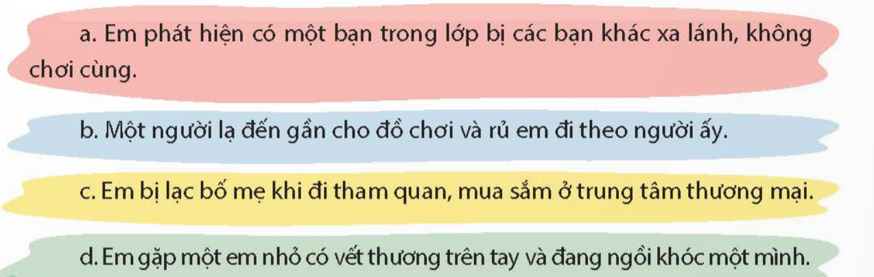
Hoạt động 6: Thử tài xử lí
Em sẽ thực hiện quyền của trẻ em như thế nào trong các trường hợp trên

Slide 5
Biết cách thực hiện quyền trẻ em giúp em chủ động trong việc bảo vệ và phát triển bản thân.

Slide 6
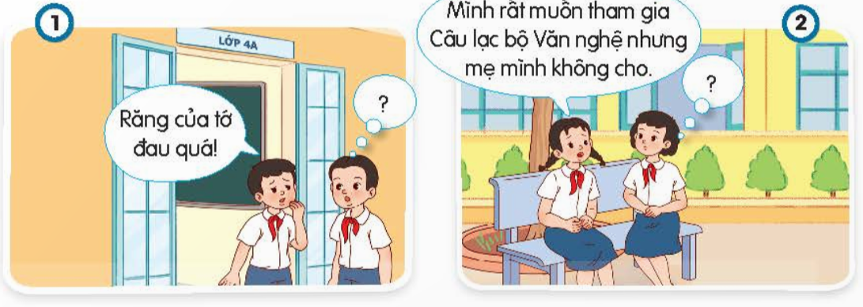
Hoạt động 7: Cho lời khuyên
Nếu là bạn của Tin và Na, em sẽ giúp bạn thực hiện quyền trẻ em như thế nào?

Slide 7
Luôn chủ động nhắc nhở, giúp đỡ bạn bè thực hiện quyền của trẻ em.

Slide 8
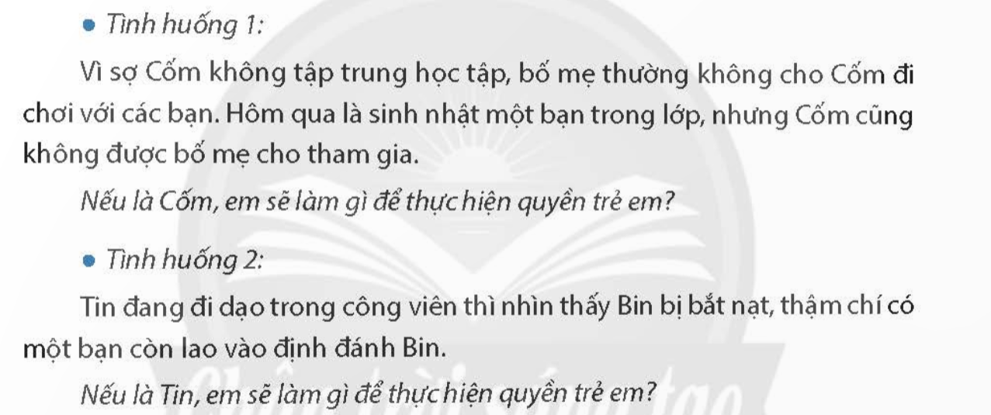
Hoạt động 8: Xử lí tình huống
Nếu là Cốm, em sẽ làm gì để thực hiện quyền trẻ em?
Nếu là Tin, em sẽ làm gì để thực hiện quyền trẻ em?

Slide 9
VẬN DỤNG

Slide 10
Hoạt động 9: Thực hành
+ Chia sẻ với các bạn những việc em đã làm để thực hiện quyền trẻ em.
+ Nhắc nhở, giúp đỡ bạn bè thực hiện quyền trẻ em như: được học tập, vui chơi, chăm sóc sức khoẻ, được bảo vệ,…

Slide 11
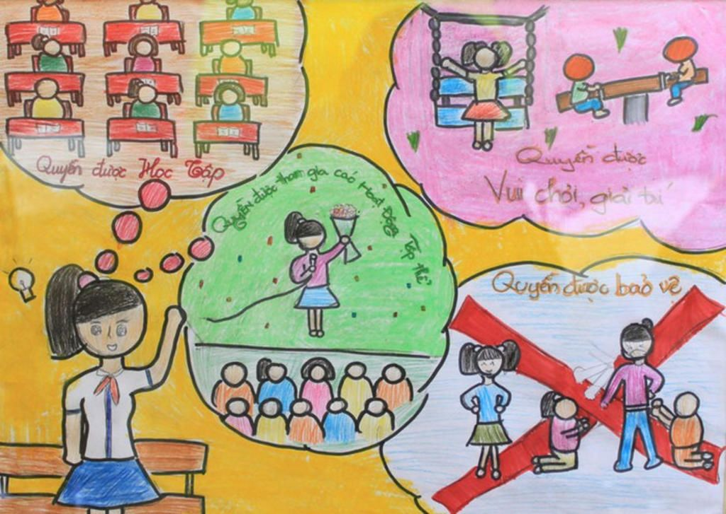

Hoạt động 10: Trang trí khẩu hiệu
Viết và trang trí một khẩu hiệu tuyên truyền mọi người xung quanh cùng thực hiện quyền trẻ em.

Slide 12
Hoạt động 11: Củng cố, dặn dò
Trẻ em như búp trên cành,
Biết ăn ngủ, biết học hành là ngoan.
(Hồ Chí Minh)

